Slide 1
MODEL PENGEMBANGAN STANDARD PROFESI ANGAN STANDARD PROFESI
1

Slide 2
Gambaran Umum Pekerjaan di Bidang TI
Pekerjaan di bidang TI terbagi 4 kelompok sesuai bidang pekerjaannya :
a. Kelompok Pertama : mereka yang bergelut di dunia perangkat lunak (software) baik yang merancang sistem operasi, database maupun sistem aplikasi.
Sistem analis, merupakan orang yang bertugas menganalisa sistem yang akan diimplementasikan, mulai dari menganalisa sistem yang ada, tentang kelebihan dan kekurangannya, sampai studi k e l a y a k a n d a n d e s a i n s y s t e m y a n g a k a n dikembangkan.

Slide 3
Programmer : orang yang bertugas mengimplemen tasikan rancangan sistem analis yaitu membuat program (baik aplikasi maupun sistem operasi) sesuai sistem yang dianalisa sebelumnya.
W eb designer : y a n g m e l a k u k a n k e g i a t a n perecanaan, termasuk studi kelayakan, analisis dan desain terhadap suatu proyek pembuatan aplikasi berbasis web.
Web programmer : yang bertugas mengimplemen tasikan rancangan web designer yaitu membuat program berbasis web sesuai desain yang telah dirancang sebelumnya.
dll

Slide 4
b. Kelompok kedua : mereka yang bergelut di perangkat keras (hardware).
Technical enginer, sering juga disebut sebagai teknisi yaitu orang yang berkecimpung dalam bidang teknik baik mengenai pemeliharaan maupun perbaikan perangkat sistem komputer.
Networking Engineer : orang yang berkecimpung dalam bidang teknis jaringan komputer dari maintenance sampai pada troubleshooting.
dll.

Slide 5
c. Kelompok ketiga : mereka yang berkecimpung dalam operasional sistem informasi.
EDP Operator : orang yang bertugas untuk mengoperasikan program yang berhubungan dengan e l ectronic data processing d a l a m lingkungan perusahaan atau organisasi lainnya.
System Administrator : orang yang bertugas m e l a k u k a n a d m i n i s t r a s i t e r h a d a p s i s t e m , melakukan pemeliharaan s i stem, memiliki kewenangan mengatur hak akses terhadap sistem, serta hal-hal lain yang berhubungan dengan pengaturan operasional sebuah sistem.

Slide 6
MIS Director : orang yang memiliki wewenang paling tinggi terhadap sebuah sistem informasi, melakukan manajemen terhadap sistem tersebut secara keseluruhan baik hardware, software maupun sumber daya manusianya.
Dll.
d. K e l o m p o k y a n g k e e m p a t : m e r e k a y a n g berkecimpung di pengembangan bisnis Teknologi Informasi.
Pada bagian ini, pekerjaan diidentifikasikan oleh pengelompokan kerja di berbagai sektor di industri Teknologi Informasi

Slide 7
Pekerjaan di bidang TI Sebuah Profesi?
Suatu pekerjaan termasuk profesi atau bukan, maka harus diuji kriteria dari pekerjaan tersebut karena tidak semua pekerjaan adalah profesi. Demikian juga dengan pekerjaan di bidang komputer.
Staf operator komputer ?
Software enginer ?

Slide 8
Software Engineer : melakukan aktivitas engineering (analisa, rekayasa, spesifikasi, implementasi, dan validasi) untuk menghasilkan produk berupa perangkat lunak yang digunakan untuk memecahkan masalah pada berbagai bidang.
Software Engineer harus memiliki latar belakang pendidikan tertentu yang memberikan bekal untuk melakukan kerja dengan baik dan benar.
Software Engineer dituntut untuk memiliki pengalaman cukup dalam pekerjaan ini melalui keikutsertaannya sebagai pekerja magang dalam proyek.

Slide 9
Software Engineer harus terus memperbaharui pengetahuan dan ketrampilannya sesuai dengan perkembangan teknologi komputer yang cepat.
Julius Hermawan (2003), ada dua karakteristik yang dimiliki oleh Software Engineer sehingga pekerjaan tersebut layak disebut sebagai sebuah profesi.
Dua karakteristik tersebut :
kompetensi dan adanya tanggung jawab pribadi.

Slide 10
Kompetensi
suatu sifat yang selalu menuntut profesional Software Engineer untuk memperdalam dan memperbaharui pengetahuan dan ketrampilannya sesuai dengan tuntutan profesinya.
Sesuai dengan etika profesi yang berlaku umum bahwa hanya profesional yang berkompeten yang berhak melakukan pekerjaan di bidangnya.

Slide 11
Tanggung jawab pribadi
kesadaran untuk membebankan hasil pekerjaannya sebagai tanggung jawab pribadi.
Seorang Software Engineer harus mengenal kemampuan dirinya, sehingga bisa mempertanggung- jawabkan semua pekerjaan yang dilakukannya secara moral : selalu merekomendasikan apa adanya, melakukan pekerjaan yang menjadi bidang kompetensinya, dan m e n d a h u l u k a n k e p e n t i n g a n u m u m .

Slide 12
Software Enginer masuk kategori sebagai sebuah profesi, meskipun belum secara resmi mendapatkan pengakuan atau “akreditasi” oleh lembaga-lembaga yang terkait.
Kelemahan pekerjaan tersebut sebagai sebuah profesi : Software Engineer belum memiliki organisasi profesi.

Slide 13
Organisasi profesi diperlukan :
tidak dimaksudkan untuk menyeleksi keanggotaa, yang penting adalah bisa memberikan kualifikasi yang jelas tentang apa Software Engineering itu, siapa Software Engineer itu, dan membantu anggota untuk m e m p e r b a h a r u i p e n g e t a h u a n d a n ketrampilannya.

Slide 14
Standardisasi Profesi TI menurut SRIG-PS SEARCC
SEARCC ( South East Asia Regional Computer Confideration) : suatu forum/badan yang beranggotakan himpunan profesional IT yang terdiri dari 13 negara.
SEARCC dibentuk pada Februari 1978, di Singapore oleh 6 ikatan komputer dari Negara Hong Kong, Indonesia, Malaysia, Philipine, Singapore dan Thailand.

Slide 15
Indonesia sebagai anggota SEARCC tersebut telah aktif turut serta dalam berbagai kegiatan yang dilaksanakan oleh SEARCC .
Salah satunya adalah SRIG-PS (Special Regional Interest Group on Profesional Standardisation), yang merumuskan standardisasi pekerjaan di dalam dunia Teknologi Informasi.

Slide 16
SRIG-PS SEARCC merumuskan klasikasi Job secara regional yang merupakan suatu pendekatan kualitatif untuk menjabarkan keahlian dan pengetahuan yang dibutuhkan untuk melaksanakan suatu pekerjaan tertentu pada tingkat tertentu.
Pada umumnya terdapat dua pendekatan dalam melakukan klasifikasi pekerjaan :

Slide 17
Model yang berbasiskan industri atau bisnis.
Pembagian pekerjaan d i i dentifikasikan o l eh pengelompokan kerja di berbagai sektor di industri Teknologi Informasi.
Model yang berbasiskan siklus pengembangan sistem.
Pengelompokkan dilakukan berdasarkan tugas yang dilakukan pada saat pengembangan suatu sistem.

Slide 18
Model SEARCC untuk pembagian job dalam lingkungan TI merupakan model 2 dimensi yang mepertimbangkan jenis pekerjaan dan tingkat keahlian ataupun tingkat pengetahuan yang dibutuhkan.

Slide 19
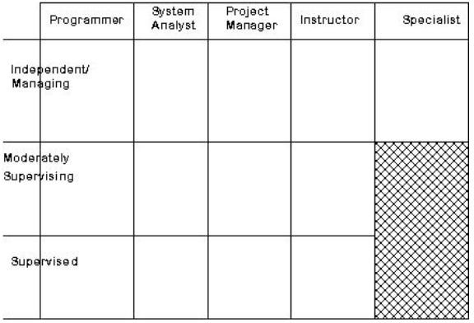
Gambar 1. Pembagian Job menurut Model SRIG-PS SEARCC (sumber http://wiryana.pandu.org/SRIG-PS )

Slide 20
Programmer
Merupakan bidang pekerjaan untuk melakukan pemrograman komputer terhadap suatu sistem yang telah dirancang sebelumnya.
Jenis pekerjaan ini memiliki 3 tingkatan yaitu :
  Supervised (terbimbing). Tingkatan awal dengan 0
- 2 tahun pengalaman, membutuhkan pengawasan dan petunjuk dalam pelaksanaan tugasnya.

Slide 21
2. Moderately supervised (madya). Tugas kecil dapat dikerjakan oleh mereka tetapi tetap membutuhkan bimbingan untuk tugas yang lebih besar, 3 - 5 tahun pengalaman.
3. Independent/Managing (mandiri). Memulai tugas, tidak membutuhkan bimbingan dalam pelaksanaan tugas.

Slide 22
System Analyst (Analis Sistem)
Merupakan bidang pekerjaan untuk melakukan analisis dan desain terhadap sebuah sistem sebelum dilakukan implementasi atau pemrograman lebih lanjut. Analisis dan desain merupakan kunci awal untuk keberhasilan sebuah proyek-proyek berbasis komputer.
Jenis pekerjaan ini juga memiliki 3 tingkatan seperti halnya pada programmer.

Slide 23
Project Manager (Manajer Proyek)
Pekerjaan untuk melakukan manajemen terhadap proyek-proyek berbasis sistem informasi. Level ini adalah level pengambil keputusan.
Jenis pekerjaan ini juga memiliki 3 tingkatan seperti halnya pada programmer, tergantung pada kualifikasi proyek yang dikerjakannya.

Slide 24
Instructor (Instruktur)
Berperan dalam melakukan bimbingan, pendidikan dan pengarahan baik terhadap anak didik maupun pekerja level di bawahnya.
Jenis pekerjaan ini juga memiliki 3 tingkatan seperti halnya pada programmer.

Slide 25
Specialist.
P e k e r j a a n i n i m e r u p a k a n p e k e r j a a n y a n g membutuhkan keahlian khusus. Berbeda dengan pekerjaan-pekerjaan yang lain, pekerjaan ini hanya memiliki satu level saja yaitu independent (managing), dengan asumsi bahwa hanya orang dengan kualifikasi yang ahli di bidang tersebut yang memiliki tingkat profesi spesialis.

Slide 26
Pekerjaan spesialis menurut model SEARCC ini terdiri dari :
Data Communication
Database
Security
Quality Assurances
IS Audit
System Software Support
Distributed System
System Integration

Slide 27
Standarisasi Profesi Teknologi Informasi
Untuk menganalisis terhadap model yang telah ada dilakukan pemetaan model-model terhadap model SRIG- PS.
Setiap model memiliki metode deskriptif yang berbeda :
Model SEARCC mendefinisikan job klasifikasi beserta deskripsinya.
Model Association for Computing Machinery (ACM) terlalu berorientasi ke hardware sehinggga kurang cocok untuk profesi Teknologi Informasi.

Slide 28
Standarisasi Profesi Teknologi Informasi
Model British Computer Society (BCS) : suatu model yang komprehensif, tetap berlangsung dan mudah dipahami. BCS bukanlah suatu sistem sertifikasi, t e t a p i s u a t u m o d e l u n t u k a c u a n p r o g r a m pengembangan profesi.
Model Japan Information Technology Engineer Examination (JITEE) : komprehensif, tetapi tidak ada yang tertulis dalam bahasa Inggris.
Kemungkinan yang tercocok pemetaan dilakukan terhadap model BCS, dan Japan IT Engineer Model.

Slide 29
Model British Computer Society (BCS) diklasifikasikan dalam tingkatan sebagai berikut :
Unskilled Entry
Standard Entry
Initially Trainded Practitioner
Trained Practitioner
Fully Skilled Practitioner
Experienced Practitioner/Manager

Slide 30
Specialist Practitioner/Manager
Senior Specialist/Manager
Principal Specialist/Experienced Manager
Senior Manager/Director
Setiap sel dari model BCS/ISM ditentukan berdasarkan :
Latar belakang akademik
Pengalaman dan tingkatan keahlian
Tugas dan atribut
Pelatihan yang dibutuhkan.

Slide 31
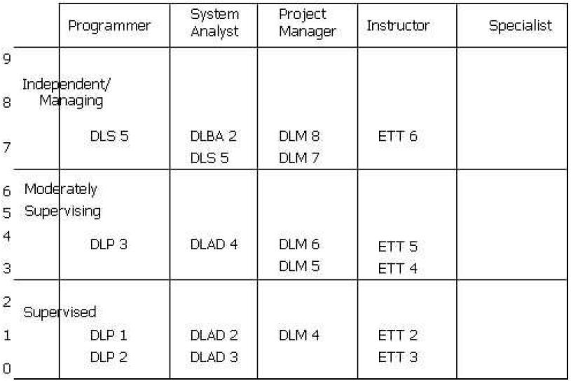
Pemetaan model SEARCC dengan model BCS untuk pembagian kerja :
Gambar 2. Pemetaan terhadap model BCS

Slide 32
Model Japan IT Engineer (JITEE) mendefinisikan setiap cell berdasarkan :
Fungsi
Pengalaman
Pengetahuan, keahlian dan kemampuan.
Pembagian kerja digambarkan sebagai berikut :

Slide 33
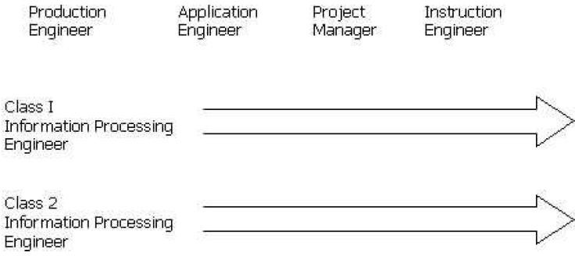
Gambar 3. Pembagian kerja menurut JITEE

Slide 34
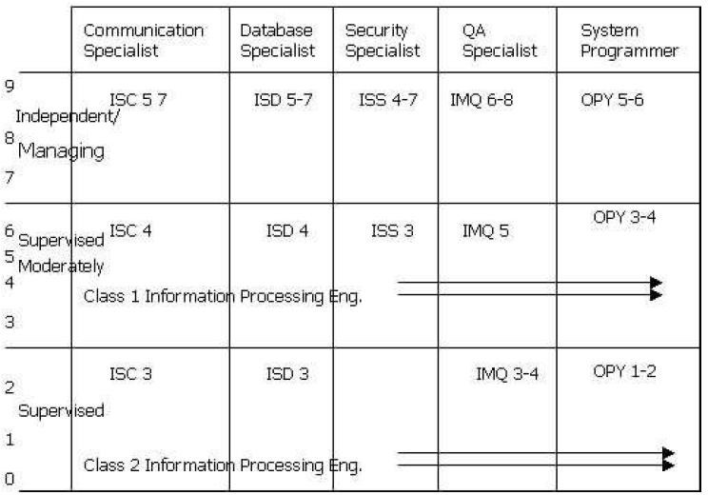
Gambar 4. Pemetaan untuk spesialis terhadap model JITEE

Slide 35
Sertifikasi
Sertifikasi pada model SRIG-PS :
independen, obyektif, dan tugas yang regular bagi kepentingan profesional dalam satu atau lebih area di teknologi informasi.
Sertifikasi IEEE :
suatu j aminan tertulis , y a n g m e r u p a k a n s u a t u demonstrasi formal yang merupakan konfirmasi dan merupakan suatu sistem atau komponen dari suatu persyaratan tertentu dan diterima untuk keperluan operasi.

Slide 36
Tujuan sertifikasi :
membentuk tenaga praktisi TI yang berkualitas tinggi, s e r t a s t a n d a r k e r j a T I y a n g t i n g g i , j u g a pengembangan profesional yang berkesinambungan.
bagi tenaga TI profesional tersebut sertifikasi ini merupa kan pengakuan akan pengetahuan yang kaya (bermanfaat bagi promosi, gaji), perencanaan karir, profesional development, dan meningkatkan international marketability.

Slide 37
3. bagi masyarakat luas sertifikasi menjadikan mereka memiliki staf yang up to date dan berkualitas tinggi, memperoleh citra perusahaan yang baik, keuntungan yang kompetitif, merupakan alat ukur yang obyektif terhadap kemampuan staf, kontraktor dan konsultan.
Secara langsung dan tidak langsung akan meningkatkan produktifitas secara mikro maupun makro.

Slide 38
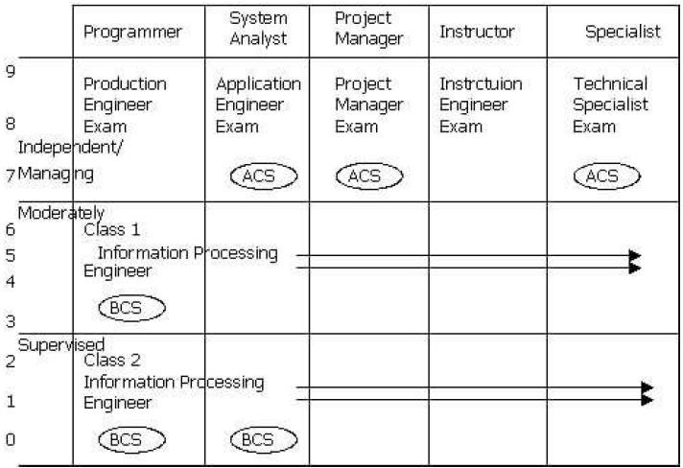
Untuk melakukan perbandingan terhadap sertifikasi yang dikembangkan oleh model SRIGPS dan sertifikasi yang telah ada maka digambarkan pada Gambar 5.
Gambar 5. Pemetaan model sertifikasi SEARCC

Slide 39
Dari perbandingan di atas tampak bahwa :
Sistem Jepang (JITEE), melakukan pemetaan cukup komprehensif dengan model SRIG-PS.
Sistem Australia Computer Society (ACS), hanya meliputi beberapa area.
Sistem British Computer Society (BCS) hanya meliputi beberapa fungsi dari sistem spesialis, programmer dan sistem analist.
Dengan demikian tidak ada sistem yang ada yang dapat digunakan secara komprehensif untuk region ini, sehingga cukup beralasan untuk menggunakan model yang dikembangkan oleh SRIG-PS pada region ini..

Slide 40
Analisis Terhadap Sistem Sertifikasi
JITEC
Model ujian Jepang bagi negara lain dipandang masih terasa terlalu teoritisis tetapi menurut kurikulum yang berlaku di Jepang pengetahuan dasar tersebut dipandang perlu dan patut diujikan. Ujian di Jepang ini hanya meluluskan sekitar 10% dari para peserta.
Pelaksanaan ujian JITEC terbagi atas tiga tingkatan : Tingkat Atas : Thesis pendek
Tingat menengah : Analisis kasus
Tingat Dasar : Jawaban singkat dan multiple choice

Slide 41
Usia juga merupakan persyaratan pada peserta yaitu :
Project Manager berusia minimal 27 tahun
System Design Engineer berusia minimal 25 tahun
Latar belakang pengalaman kerja juga merupakan hal yang disyaratkan.
Ujian ini diselenggarakan oleh suatu badan pemerintah Jepang, JITEC dan CAIT

Slide 42
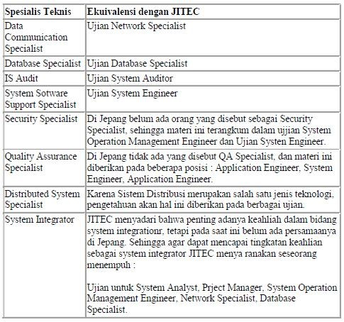
Sistem Ujian JITEC dibandingkan dengan model SRIG-PS dapat dilihat pada tabel berikut ini

Slide 43
Australian Computer Society Certification Scheme
ACS dibentuk pada tahun 1965 dan merupakan satu- satunya himpunan TI di Australia.
Beranggotakan sekitar 15.500 orang, sehingga termasuk salah satu himpunan komputer terbesar di dunia berdasarkan per kapita.
Materi yang diujikan pada sistem sertifikasi ini terdiri dari 2 subjek utama trend TI, legal bisinis, issue etik, dan Spesialis dalam area Project Manajement, Applications Planning, System Integration, dan Data Communication.

Slide 44
Skema ini memiliki kesesuaian dengan model SRIG-PS yaitu : Data Communication Specialists dan System Integration Specialis t . ACS merencanakan untuk mengembangkan sertifikasi untuk Security Specialist.
Pada pelaksanaan ujian digunakan ujian tertulis, multiple choice, pekerjaan proyek dan wawancara.
Para peserta ujian harus memiliki gelar dalam bidang komputer dan memilikipengalaman praktis minimal 4 tahun.

Slide 45
Sertifikasi ini dikenal di Australia, karena dilaksanakan oleh ACS yang merupakan wadah Profesional TI di Australia.
Pada saat ini sekitar 420 calon peserta ujian. Beberapa Universitas di Australia memberikan kredit bagi subjek sertifikasi ini.
Materi dan silabus tersedia untuk setiap subyek, yang terdiri dari, outline, buku bacaan, buku teks, dan video. Seluruh materi ini dikembangkan oleh para praktisi TI Australia yang terkemuka.

Slide 46
Karena disebabkan selalu berubahnya Teknologi Infomrasi, maka setiap pemegang sertifikat wajib mengikuti re-sertifikasi setelah 5 tahun. Ini dapat dilakukan dengan duduk mengikuti ujian ulang atau dengan mengikuti 30 jam profesional development, mela lui Practising Computer Profesional Scheme.

Slide 47
ACS Certification System ini ditawarkan melalui proses belajar jarak jauh melalui Deakin University dan pusat- pusat ujian tersebar di negara-negara anggota SEARCC seperti :
Auckland, Hong Kong, Jakarta, Johor Baru, Kelantan Kota Kinibalu, Kuala Lumpur, Penang, Singapore, Wellington. Biaya untuk mengikuti pelatihan dan ujian ACS ini sekitar $400.00.

Slide 48
Pekerjaan di bidang TI Standard Pemerintah Indonesia
Institusi pemerintah telah mulai melakukan klasifikasi pekerjaan dalam bidang teknologi informasi sejak 1992.
Bagaimanapun juga klasifikasi pekerjaan ini mungkin masih belum dapat mengakomodasi klasifikasi pekerjaan pada teknologi informasi secara umum.
Deskripsi pekerjaan setiap klasifikasi pekerjaan masih tidak jelas dalam membedakan setiap sel pekerjaan.

Slide 49
Pegawai Negeri Sipil yang bekerja di bidang Teknologi Informasi, disebut sebagai pranata komputer.
Pranata Komputer adalah Pegawai Negeri Sipil yang diberi tugas, wewenang, tanggung jawab serta hak untuk membuat, merawat, dan mengembangkan sistem, dan atau program pengolahan dengan komputer.

Slide 50
a. Pengangkatan Pejabat Pranata Komputer
Ditetapkan oleh Menteri, Jaksa Agung Pimpinan Kesekretariatan Lembaga Tertinggi/Tinggi Negara, Pimpinan Lembaga Pemerintah Nondepartemen dan Gubernur Kepala Daerah Tingkat I.
M e r e k a d a p a t m e n d e l e g a s i k a n s e b a g i a n wewenangnya untuk mengangkat pejabat Pranata Komputer yang menjabat jabatan Ahli pranata komputer Muda ke bawah.

Slide 51
b. Syarat-syarat jabatan Pranata Komputer
B e k e r j a p a d a s a t u a n o r g a n i s a s i i n s t a n s i pemerintah dan tugas pokoknya membuat, memelihara dan mengembangkan sistem dan atau program pengolahan dengan komputer
B e r i j a s a h s e r e n d a h - r e n d a h n y a S a r j a n a Muda/Diploma III atau yang sederajat.
Memiliki pendidikan dan atau latihan dalam bidang komputer dan atau pengalaman melakukan kegiatan di bidang komputer.

Slide 52
Memiliki pengetahuan dan atau pengalaman dalam bidang tertentu yang berhubungan dengan bidang komputer
Setiap unsur penilaian pelaksanaan pekerjaan sekurang-kurangnya bernilai baik.

Slide 53
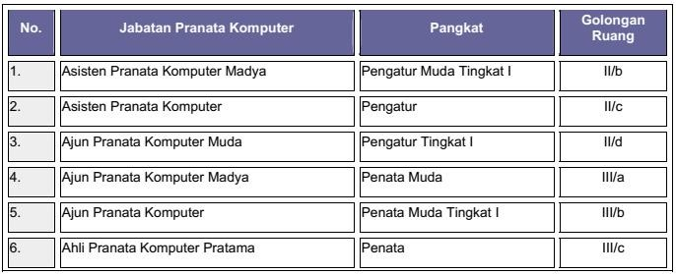
c. Jenjang dan Pangkat Pranata Komputer

Slide 54
